Slide 1
APLICAȚIE WEB PENTRU GESTIUNEA UNUI SERVICE AUTO
ACADEMIA DE STUDII ECONOMICE DIN BUCUREȘTI
FACULTATEA DE CIBERNETICĂ, STATISTICĂ ȘI INFORMATICĂ ECONOMICĂ
Coordonator științific:
Prof. Univ. Dr. Diaconița Vlad
Absolvent:
Cupii Cezin

Slide 2
CUPRINS
01
02
03
04
Introducere
Descrierea problemei economice
Analiza sistemului informatic
Prezentarea domeniului abordat
Prezentarea activității care va fi informatizata
Analiza soluțiilor existente pe piață
Descrierea generală a sistemului informatic
Specificarea cerințelor sistemului informatic
Analiza sistemului existent
Proiectarea sistemului informatic
Implementarea sistemului informatic
Proiectarea noului sistem
Proiectarea schemei bazei de date
Tehnologii informatice utilizate
Implementarea aplicației
Prezentarea aplicației
Concluzii

Slide 3
Introducere
Scopul lucrării de licență este de a veni atât în ajutorul oamenilor care fie au nevoie de un service, fie de o tractare, cât și în ajutorul administratorilor de service pentru a putea avea în evidență mult mai ușor toate intrările și ieșirile, situația utilizatorilor sau a finanțelor.

Slide 4
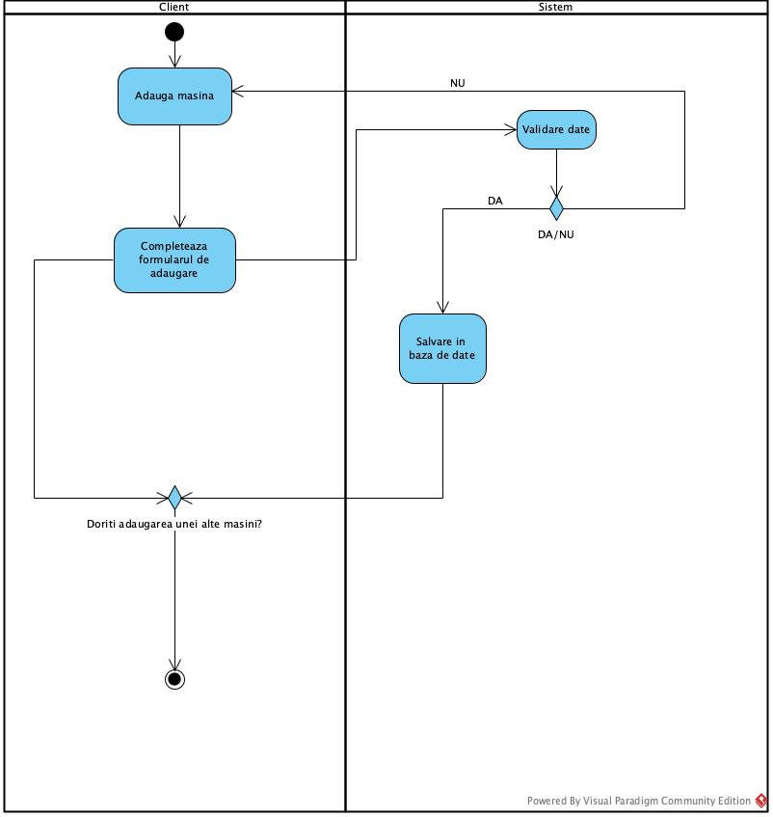
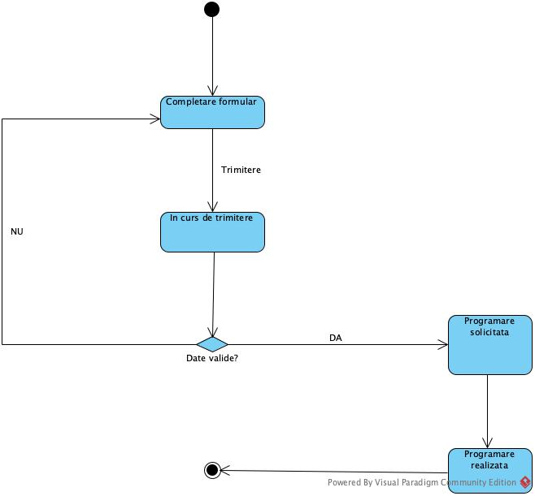
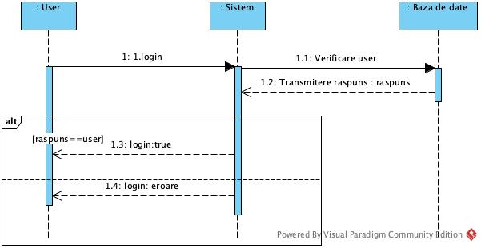
Analiza sistemului informatic
1
2
3
Diagrama de activitate “Adăugare mașină”
Diagrama de interacțiune pentru logare
Diagrama de stare a unei programări

Slide 5
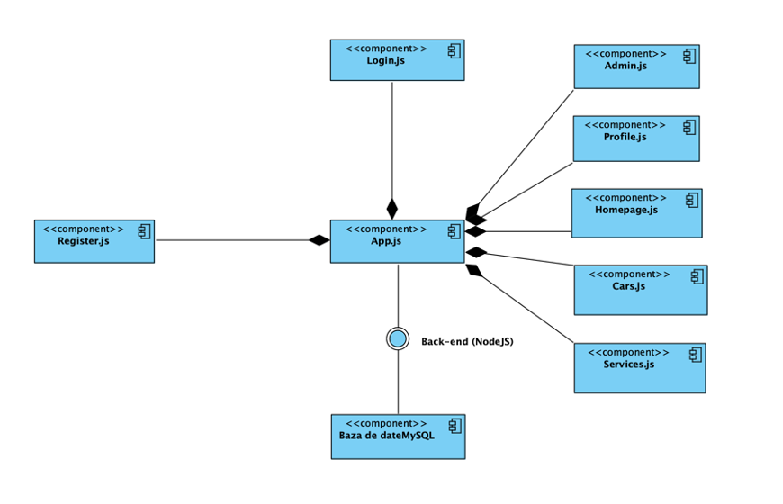
Proiectarea sistemului economic
In figură este prezentată diagrama de componente, sistemul fiind proiectat astfel încât fiecare componentă să fie independentă și să aibă un rol bine definit

Slide 6
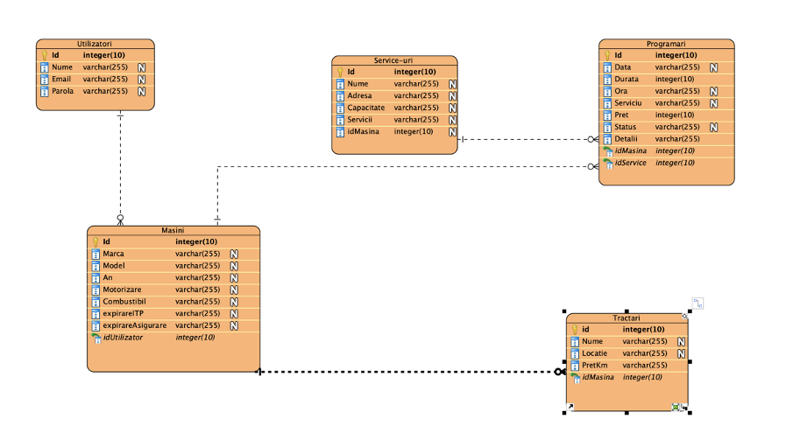
85,320
SCHEMA BAZEI DE DATE

Slide 7
Tehnologii informatice utilizate
Front-End
F
Back-End
JavaScript
ReactJS
Redux
Material UI
Maps JavaScript API
Geocoding API
Node.JS
MySQL
Sequelize
Passport.js
B

Slide 8

Prezentarea aplicației
Pagina principală

Slide 9
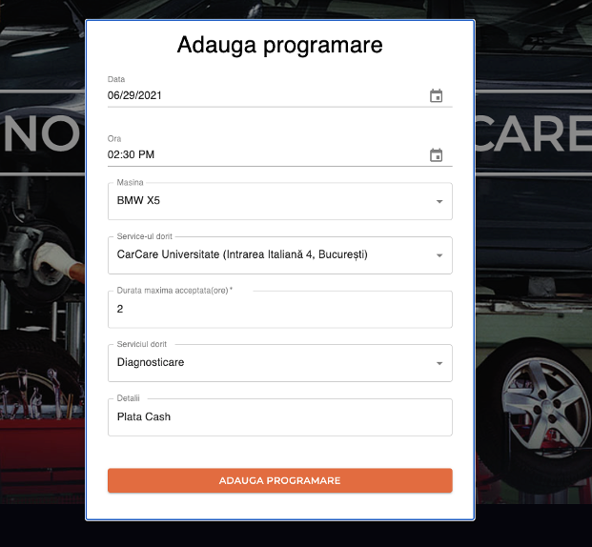

Pagina de programări și formular adăugare programare

Slide 10
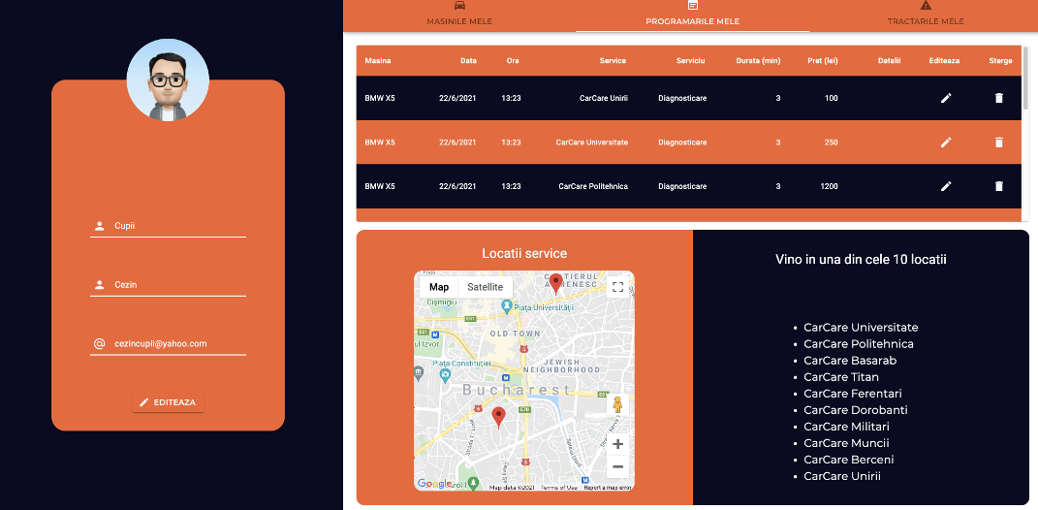
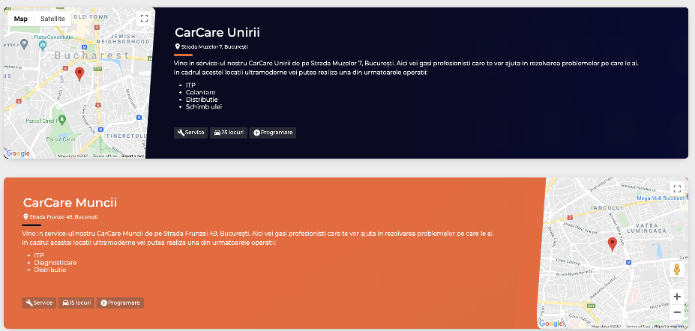
Pagina profil și service-uri

Slide 11
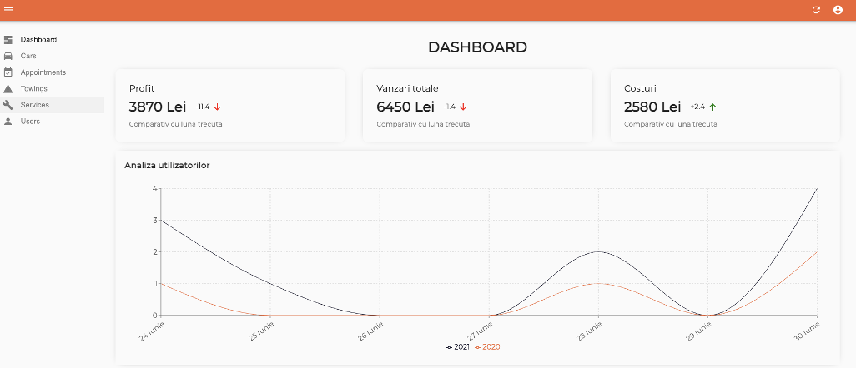
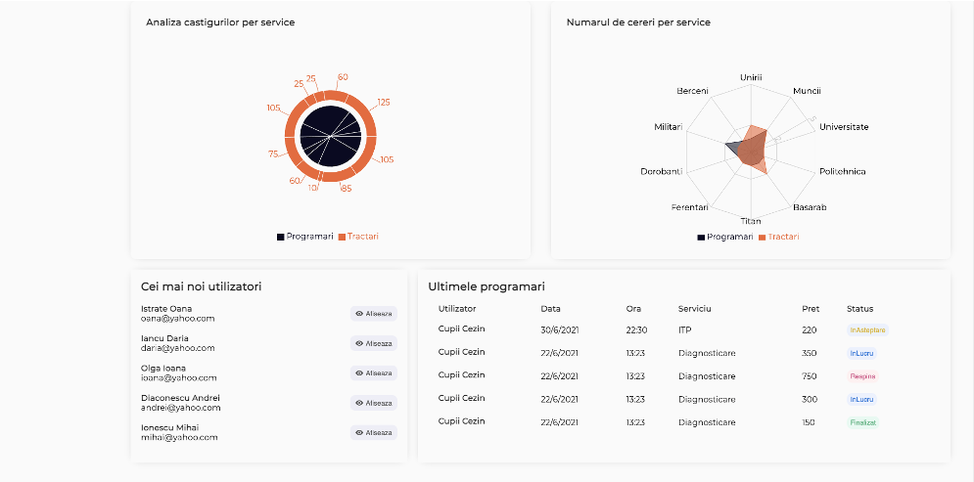
Dashboard admin

Slide 12
Concluzii
FUNCȚIONALITĂȚI
ÎMBUNĂTĂȚIRI
Adăugare mașini
Adăugare programări
Cerere tractare
Vizualizare date statistice
Integrare Google Calendar
Adăugare notificări SMS
Integrare asigurări

Slide 13
Mulțumesc pentru atenție !
Do you have any questions?
addyouremail@freepik.com
+91 620 421 838
yourcompany.com

